Slide 1
Познавательно-исследовательский проект для детей среднего возраста
Тема : «Снег –снежок»
подготовила: Кеберова Е.Е
Детский сад №1
г. Нелидово

Slide 2
Проблема
Недостаточно знаний у детей о свойствах снега.
Что такое снег? Его свойства.
Отсутствие наглядного материала по теме проекта и картотеки опытов для детей среднего дошкольного возраста.

Slide 3
Актуальность проекта
Экспериментальная работа вызывает у детей интерес к исследованию природы, развивает мыслительные операции (анализ, синтез, классификацию, обобщение и др.) стимулирует познавательную активность и любознательность ребенка, активизирует восприятие учебного материала по ознакомлению с природными явлениями. Таким образом, реализовывая проект мы расширим знания детей о свойствах снега, пополним словарный запас по теме проекта и создадим предпосылки формирования новых практических и умственных действий.

Slide 4
Цель проекта: развитие творческой и познавательной активности дошкольников в процессе исследовательской деятельности.
Задачи проекта:
- формировать преставления детей о явлениях и объектах окружающего мира, об их взаимосвязи в природе;
-развивать познавательные процессы (память, внимание, воображение);
-развивать умение отражать в творческой деятельности свои наблюдения, знания;
-развивать трудовые и самостоятельные навыки детей, чувство коллективизма;
-воспитывать активность, желание участвовать в процессе реализации проекта.

Slide 5
Проект проводился в несколько этапов
1. Подготовительный
2. Основной.
3. Заключительный

Slide 6
Основные формы реализации проекта
-наблюдение
-беседы
-чтение художественной литературы
-дидактические игры, игровые упражнения
-опыты и эксперименты со снегом
-художественно-творческая деятельность (рисование, аппликация)
-фотовыставка опытно-экспериментальной деятельности в группе
-работа с родителями (консультации, совместное творчество с детьми детских рисунков, фотовыставка)

Slide 7
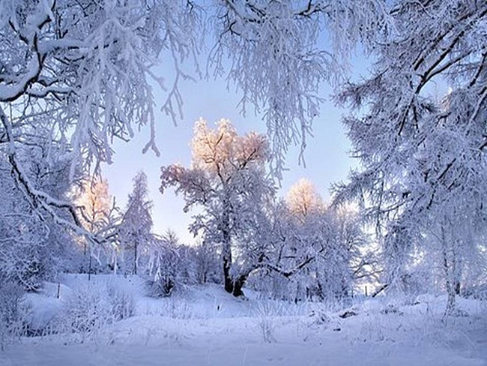
Беседа «что такое снег»?
Снег-это много , очень много красивых снежинок Они падают и падают с высоты на землю ,на деревья на крыши домов –чистые , хрупкие, сверкающие .
Снежинки ,как дождь тоже падают из туч, но только образуются они совсем не так ,как дождь.

Slide 8
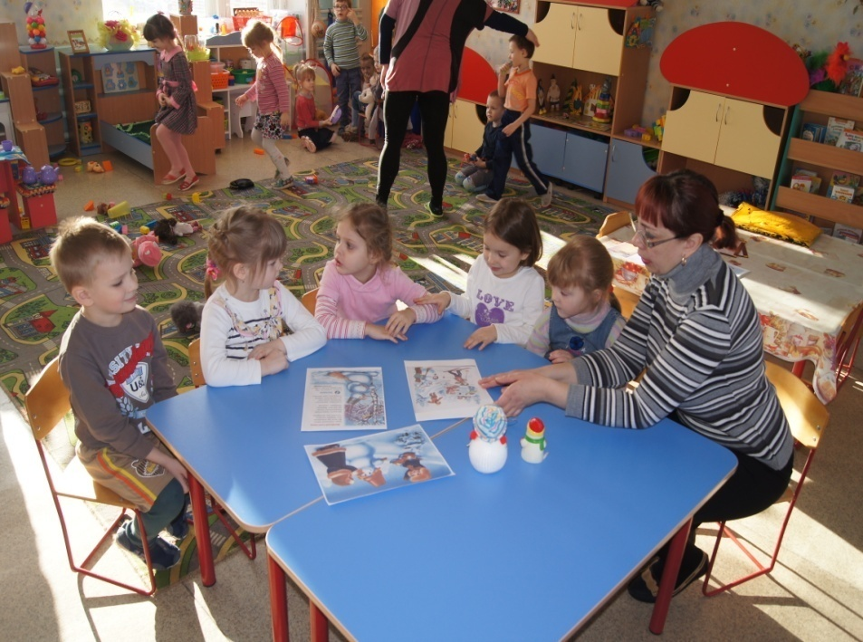
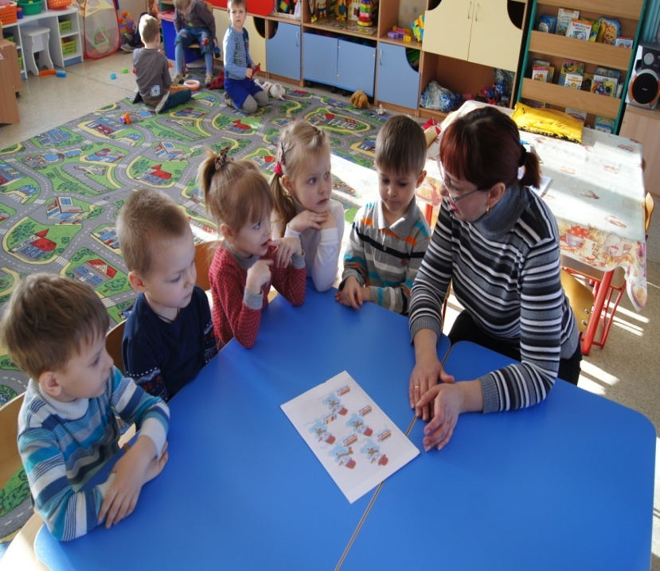
Весёлое задание
«Назови отличия у снеговиков»

Slide 9
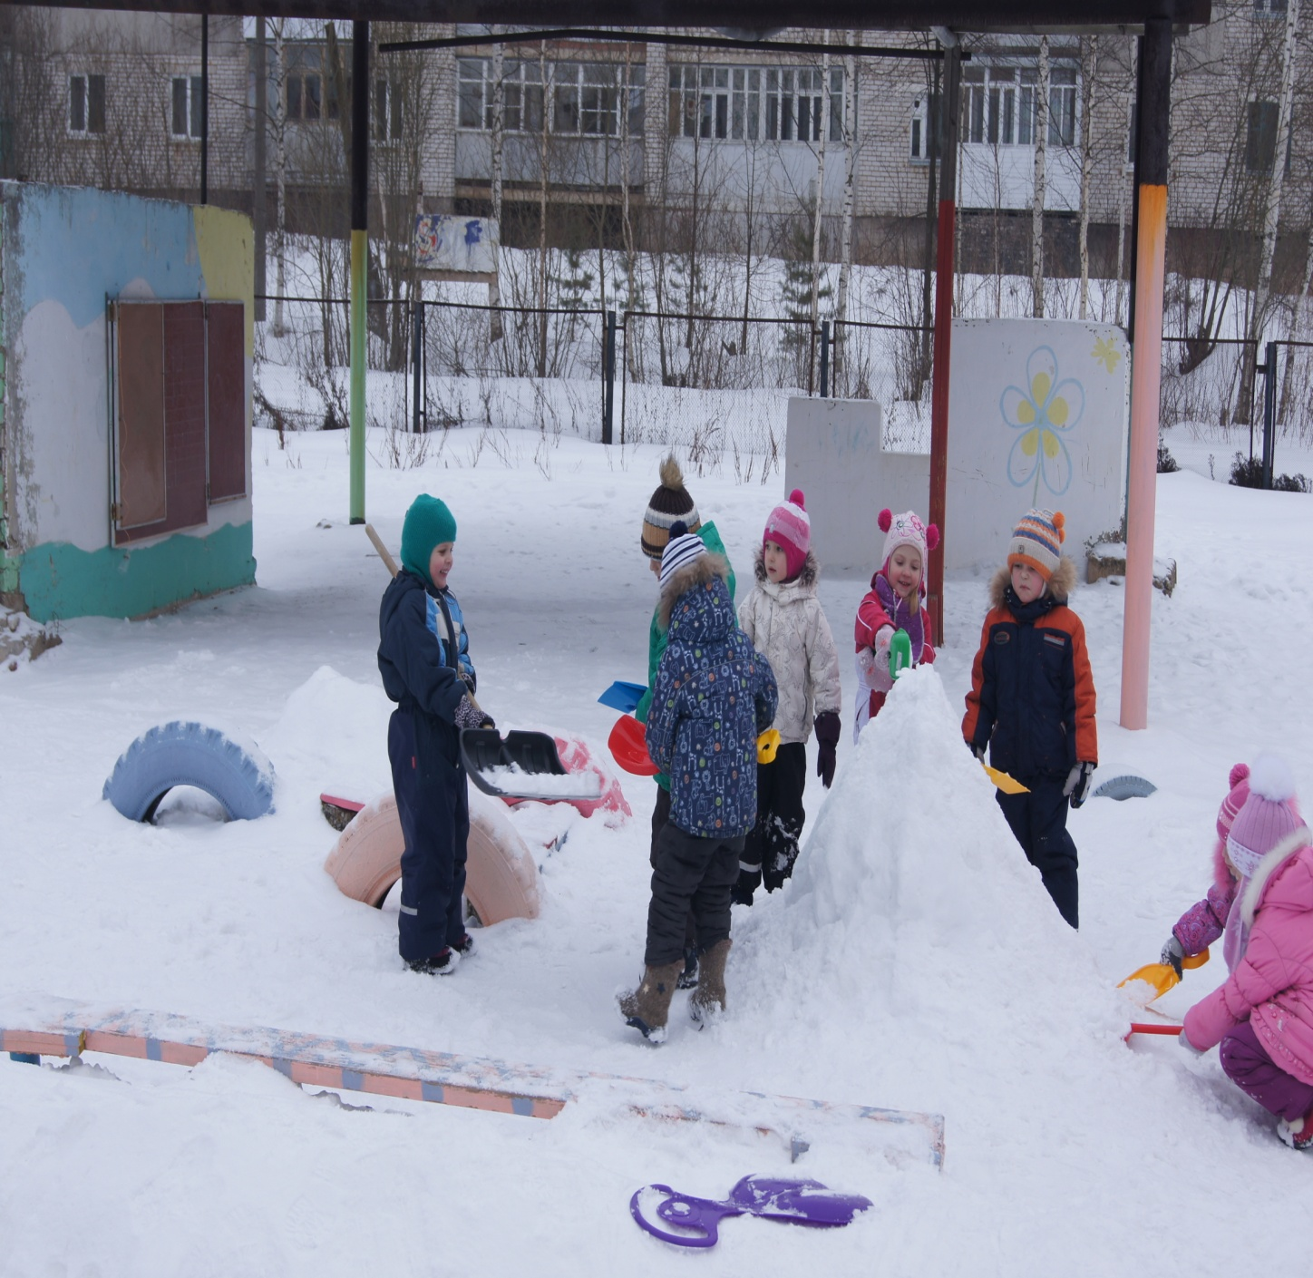
Постройки из снега
Все за дело взялись смело,
Стройка снежная идет
Сил ребята не жалеют,
Продвигаются вперед!

Slide 10
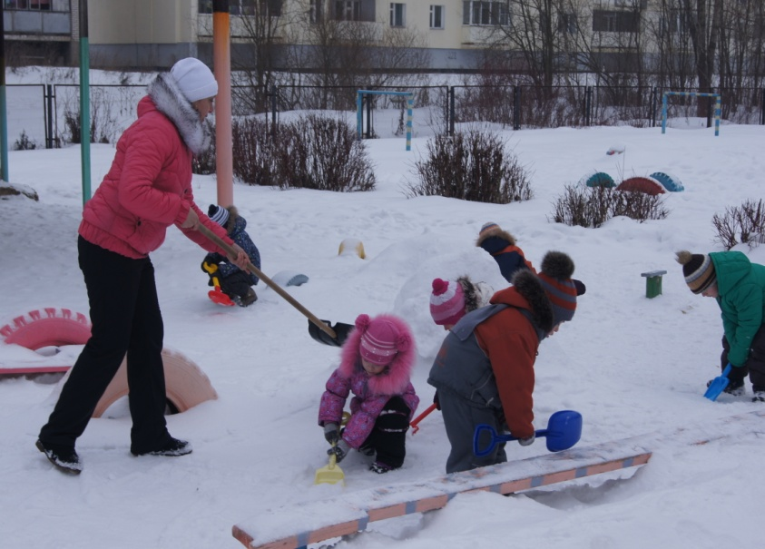
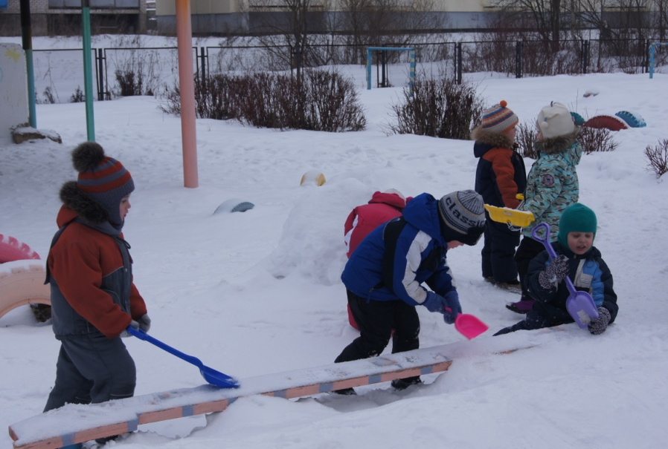
Очистка дорожек ,скамеек от снега
Мы расчистим снег и лёд
Во дворе лопатой

Slide 11
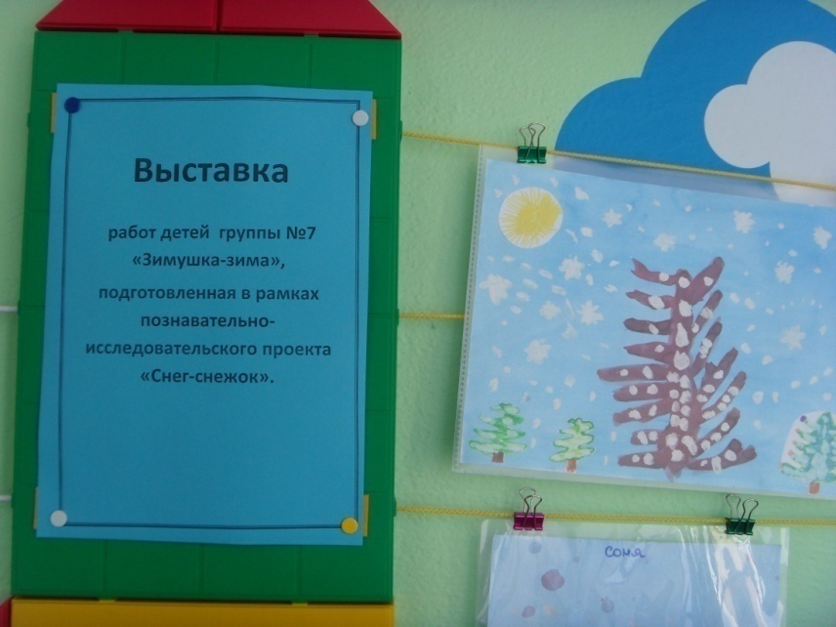
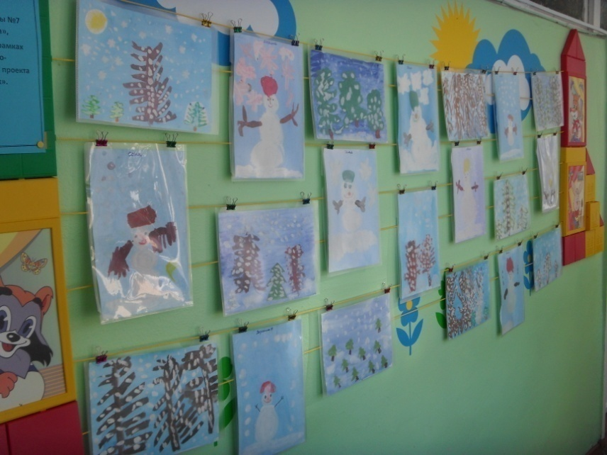
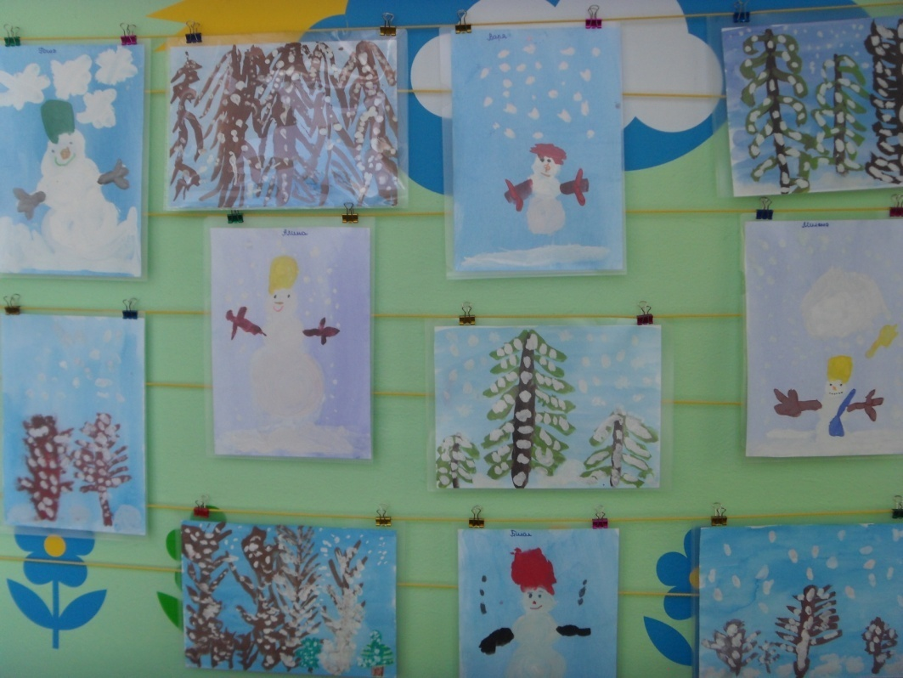

Slide 12
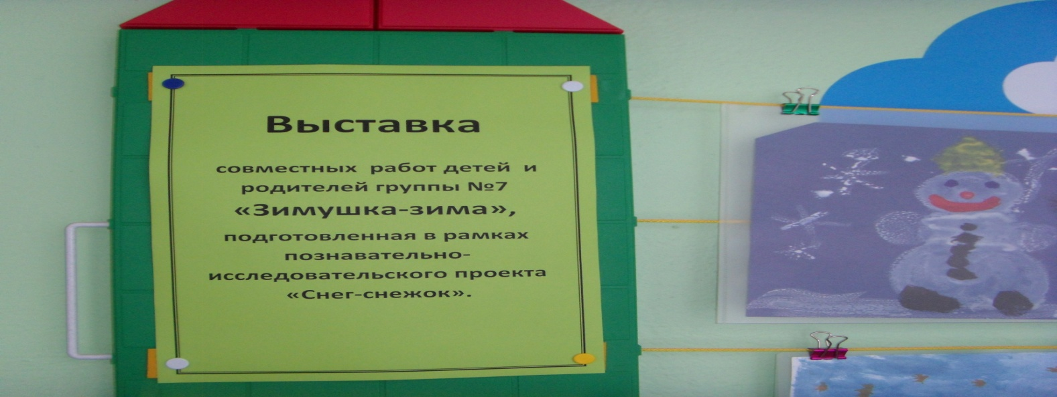
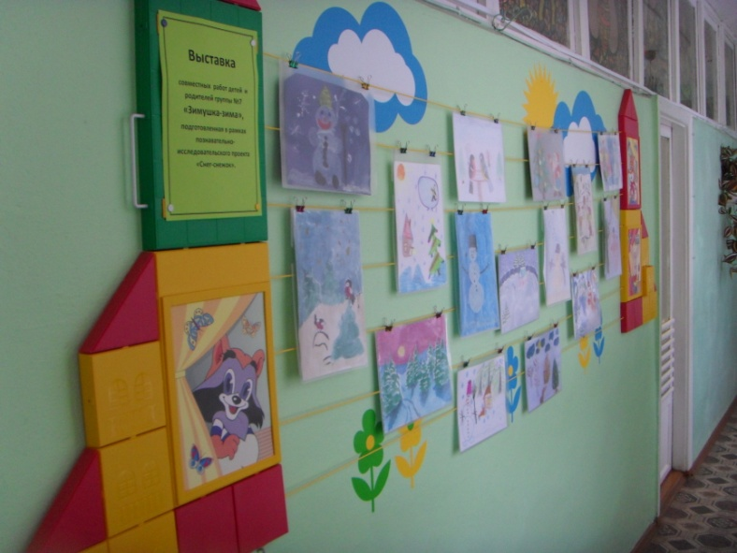
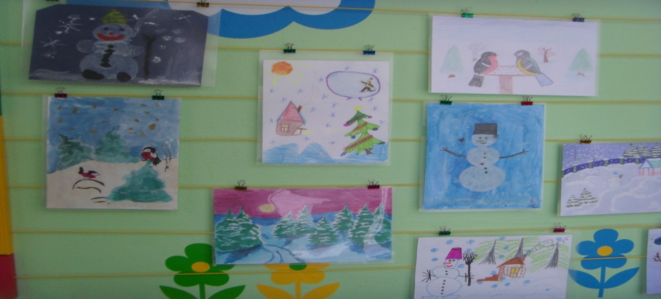

Slide 13
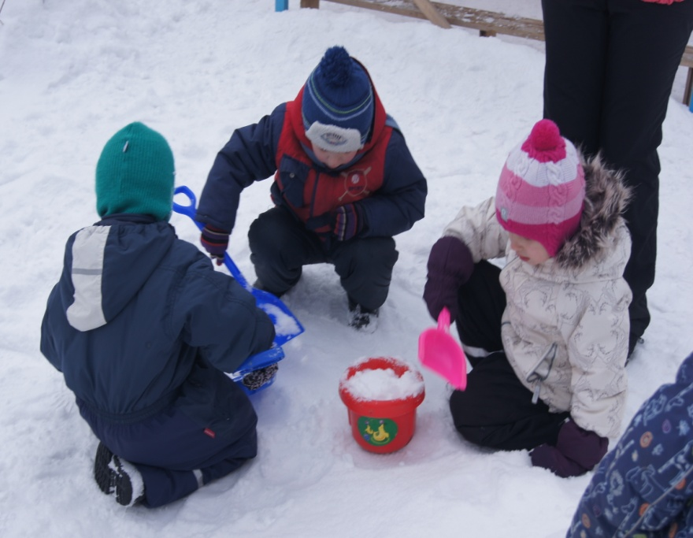
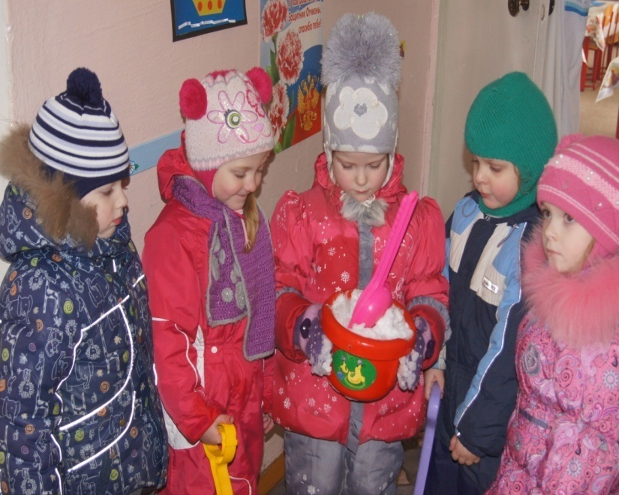
Опыты со снегом
На улице наложили ведерко снега и взяли его с собой в группу

Slide 14
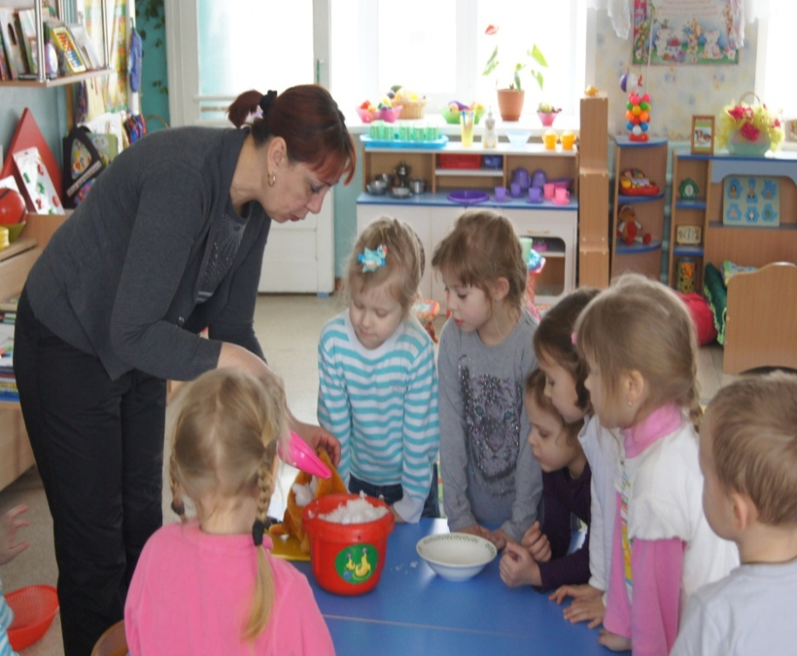
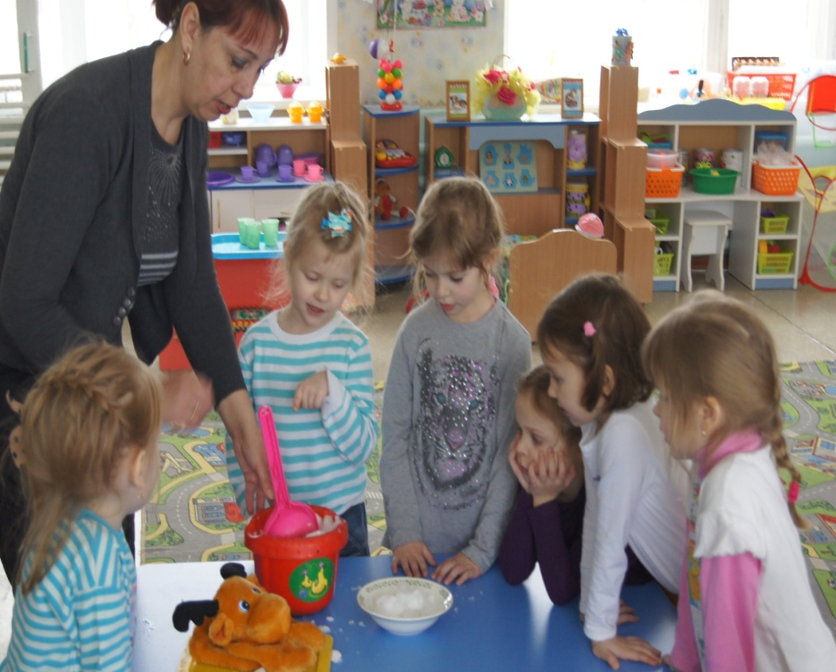
Один из снежков положили в меховую сумочку
Другой снежок просто положили на блюдце
Вопрос к детям: какой из снежков растает быстрее?
Предположения детей: снежок, который находится в сумочке, растает быстрее, чем тот, что просто лежит на блюдце.

Slide 15
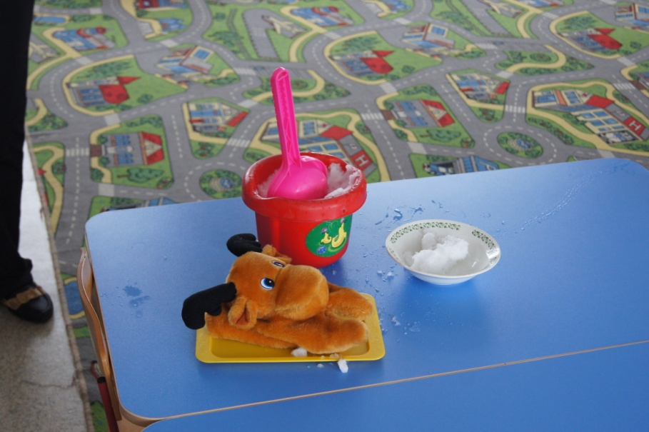
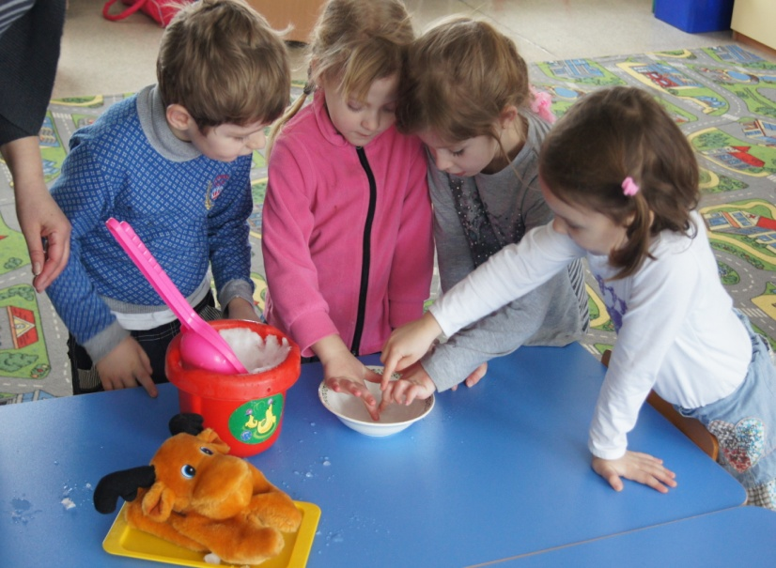
Результаты опыта
Снежок, который просто лежал на блюдце растаял быстрее ,чем тот , который был в меховой сумочке

Slide 16
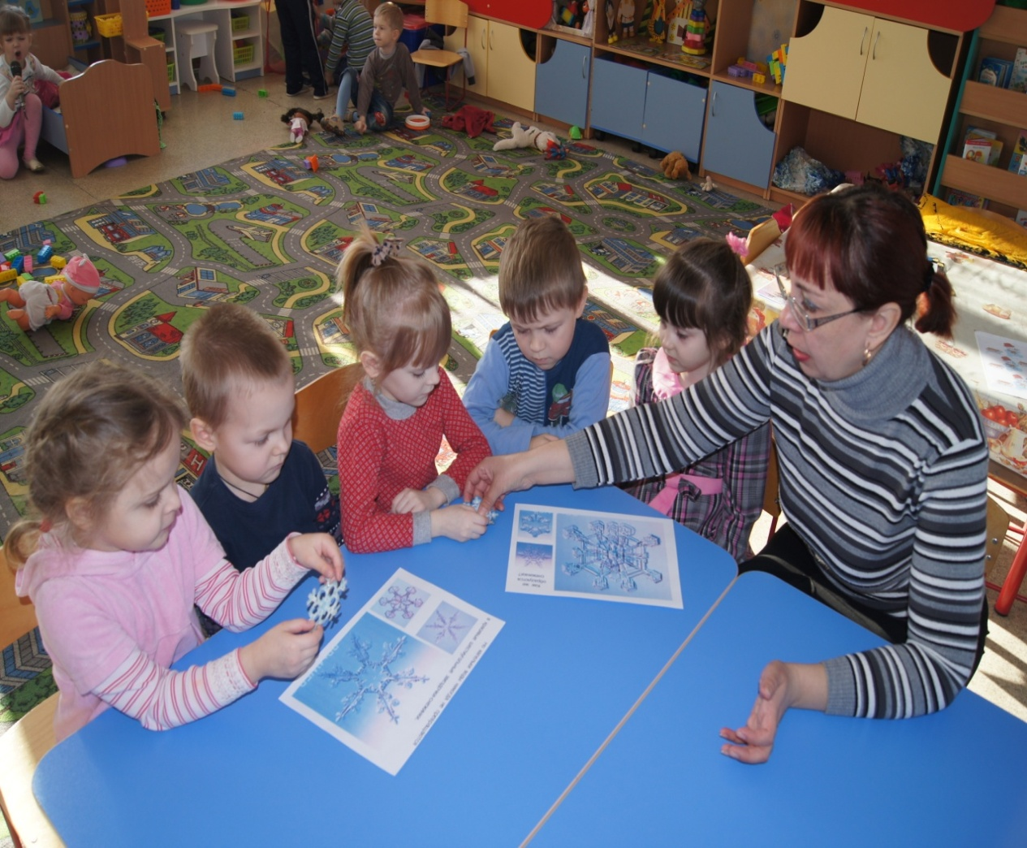

Изучение формы снежинок
Белая , узорная
Звездочка-малютка,
Ты слети мне на руку,
Посиди минутку

Slide 17
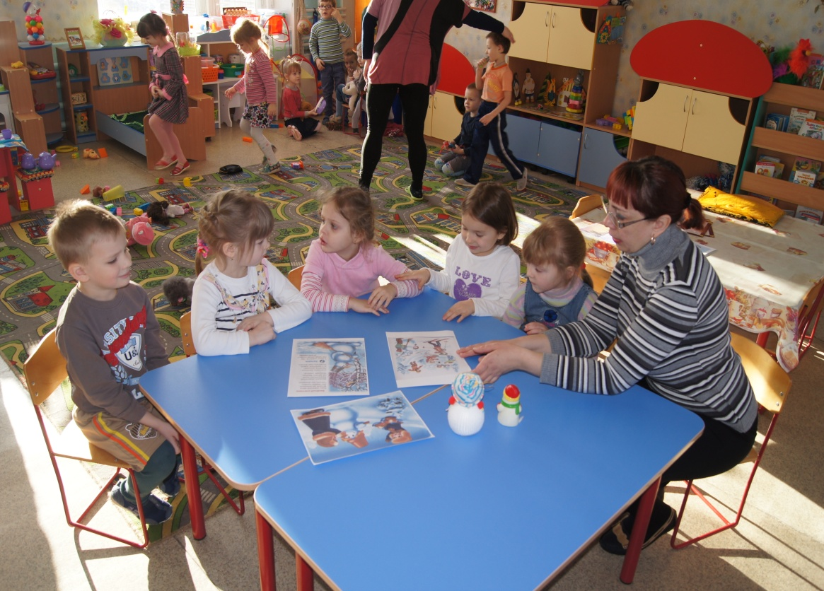
Беседа о снеговике
У кого ,скажите нос
На гряде когда-то рос?
Человечек непростой:
Появляется зимой,
А весною исчезает,
Потому что быстро тает.

Slide 18
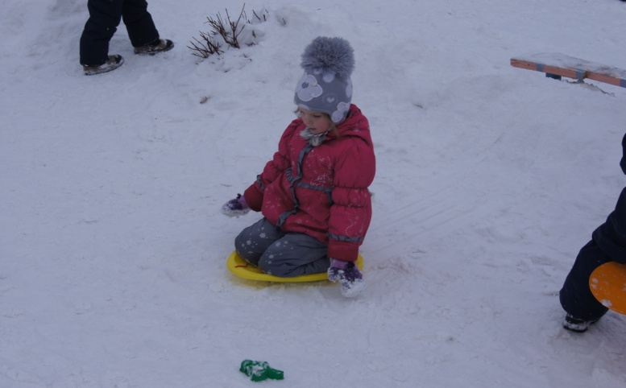
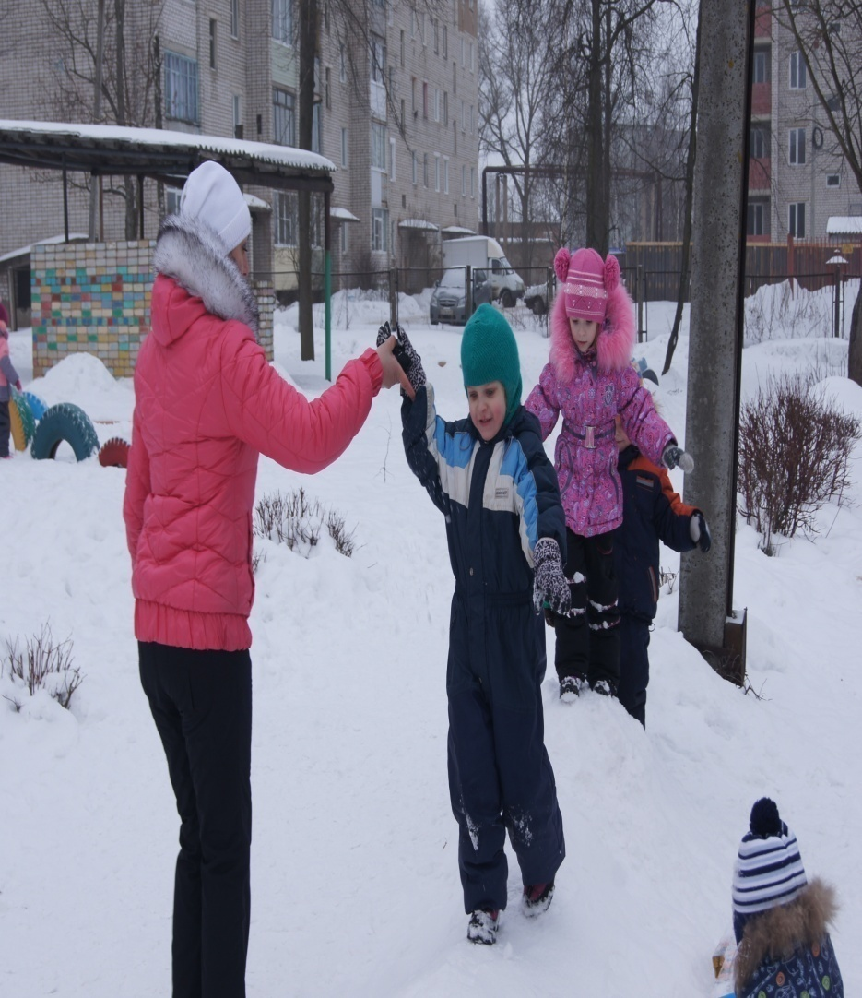
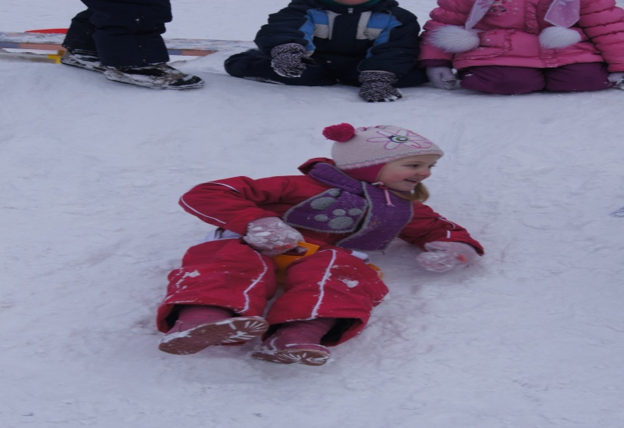
Ходьба по снежному валу. Катание на ледянках

Slide 19
Результаты проекта
Сформировали у детей познавательный интерес к объектам неживой природы (снег);
Развили у детей интерес к исследовательской деятельности, творческие способности;
Сформировали представления о снеге и его свойствах;
Расширили словарный запас по теме проекта;
Повысили активность воспитанников и их родителей в совместно проводимой работе в ходе реализации проекта.
Собрали теоретический и практический материал для детей и родителей по теме проекта, оформили картотеку опытов и экспериментов.

Slide 20


